Slide 1
«УГОЛОВНЫЙ ЗАКОН И НРАВСТВЕННОСТЬ»
МЕЖДУНАРОДНАЯ НАУЧНО-ПРАКТИЧЕСКАЯ КОНФЕРЕНЦИЯ
Д.ю.н., профессор, заслуженный юрист Российской Федерации, Председатель СК России
Александр Иванович Бастрыкин
Notes:
«УГОЛОВНЫЙ ЗАКОН И НРАВСТВЕННОСТЬ» МЕЖДУНАРОДНАЯ НАУЧНО-ПРАКТИЧЕСКАЯ КОНФЕРЕНЦИЯ

Slide 2
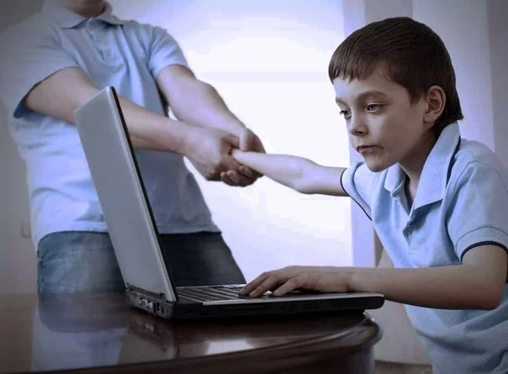
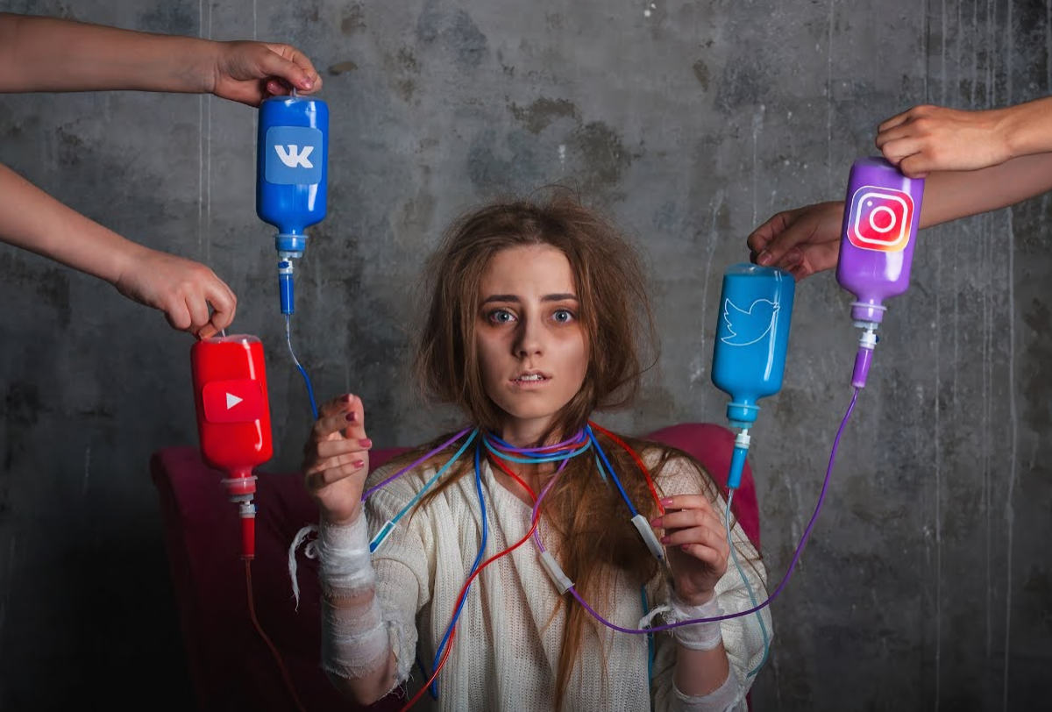
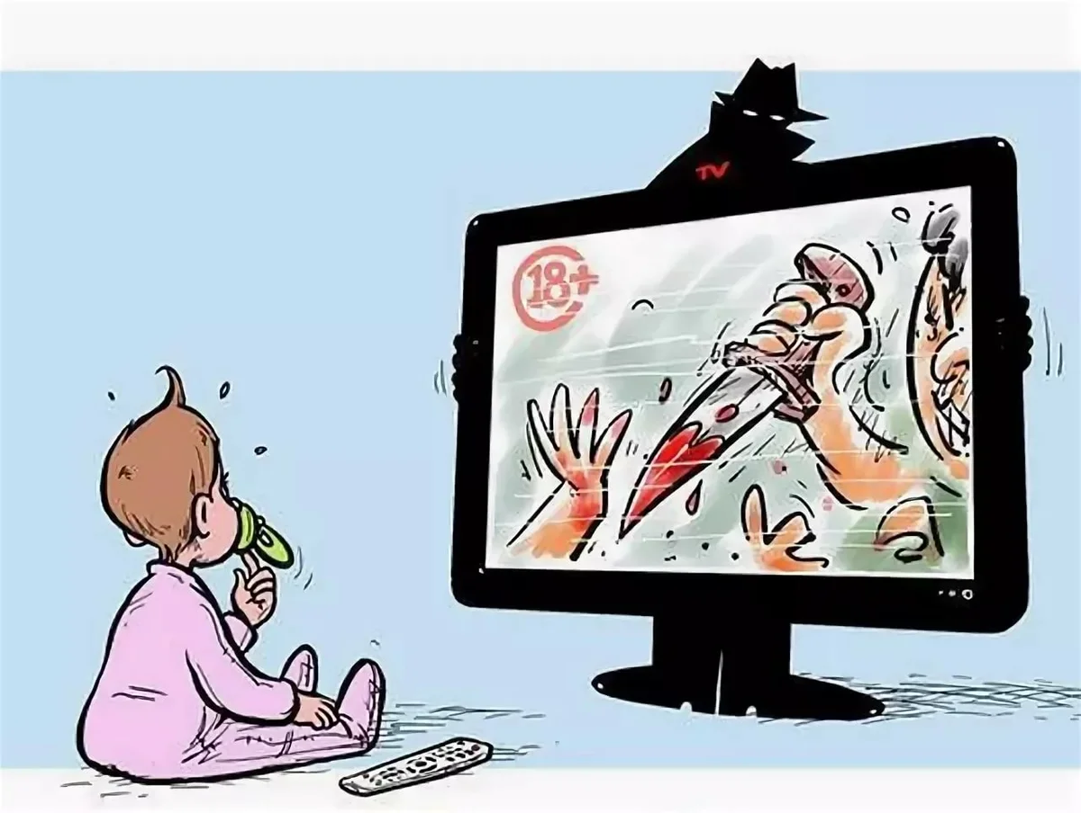
Проблема нравственности сегодня актуальна как никогда - это связано с негативными тенденциями, свидетелями которых мы являемся.
Речь в первую очередь идет об утрате нравственных ориентиров у нашей молодежи, потере исторической памяти и традиционных ценностей. Следствием этого являются всеобщий эгоизм, отсутствие эмпатии к ближнему.
Интернет, телевидение, социальные сети стали источником безнравственного воспитания, культа насилия, равнодушия к проблемам ближних. Не устаю повторять - детей из Интернета надо вырывать.

Slide 3
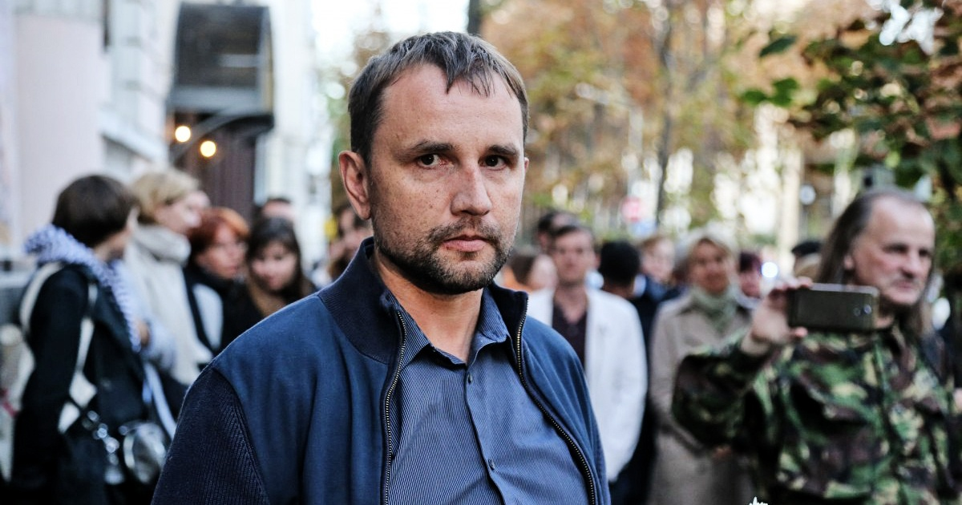
Когда уроки войны с фашизмом целенаправленно искажаются одними либо попросту забываются другими – это становится серьезным дестабилизирующим фактором, негативно влияющим не только на культурно-нравственное воспитание последующих поколений, но и на будущее общества в целом. И, как следствие, требует закономерного ответа.
Попытки реабилитировать нацизм, в том числе из-за рубежа, Следственный комитет не оставляет без внимания.
В ведомстве расследуется уголовное дело по факту реабилитации нацизма в отношении уже экс-председателя Украинского института национальной памяти Вятровича, который в 2014-2019 годах публично отрицал факты, установленные приговором Международного военного трибунала в г. Нюрнберге.

Slide 4
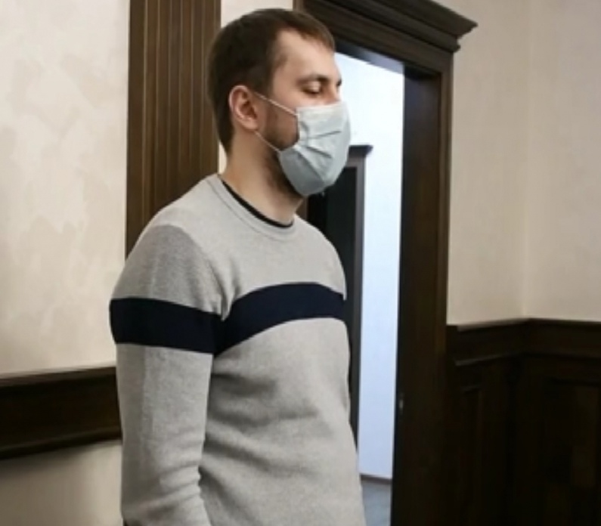
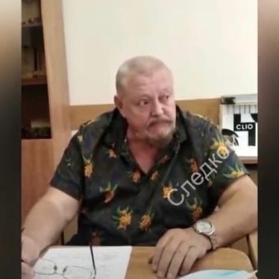
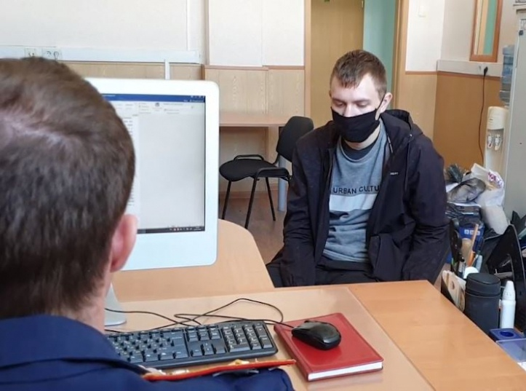
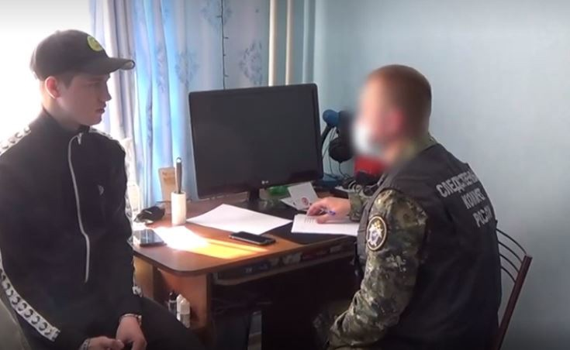
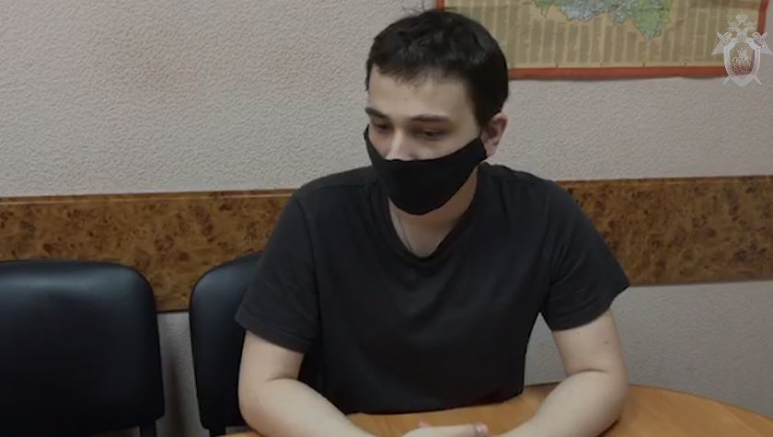
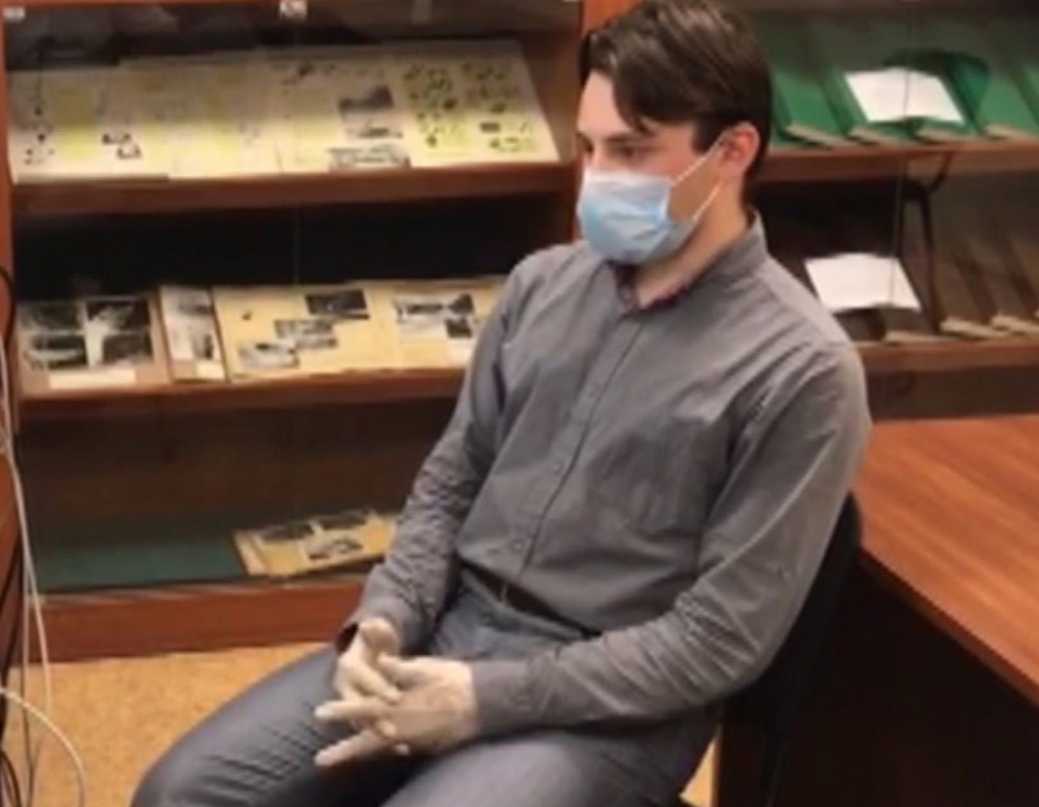
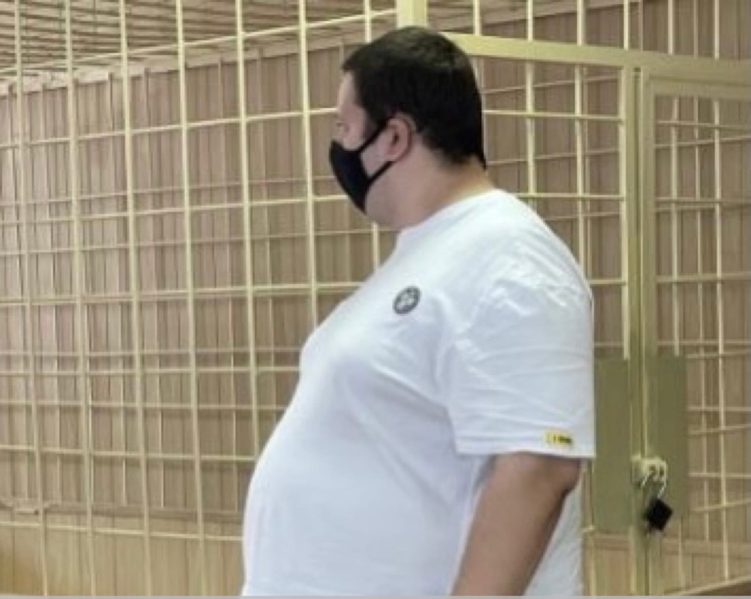
Так, направлено в суд 16 уголовных дел о подобных криминальных проявлениях, в том числе в отношении молодых людей, которые разместили на сайте «Бессмертный полк» фотоизображения Адольфа Гитлера и других нацистов. Часть из них уже понесли наказание.
Всего, участвуя в защите исторической правды о Великой Отечественной войне, следователями Следственного комитета после введения нормы об уголовной ответственности за реабилитацию нацизма (с 2014 года) направлены в суд уголовные дела по 54 таким фактам.
«Виртуальные смельчаки», которые оправдывают нацистскую идеологию на просторах Интернета, в жизни, становясь фигурантами уголовных дел, поясняют, что кто-то это делал ради неуместной шутки, кто-то действительно из симпатий к представителям Вермахта, а некоторые (!) и вообще не могут объяснить мотивы своих действий. Налицо трусость, глупость.

Slide 5
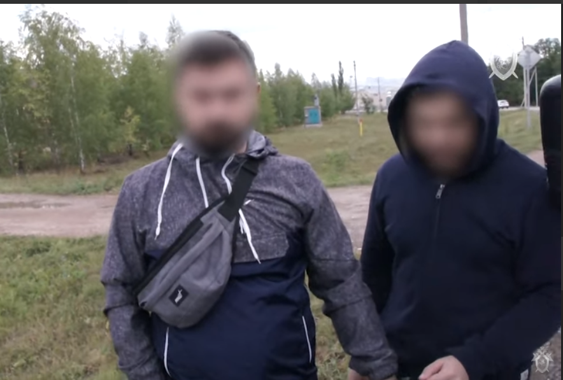
Разжигание межнациональной розни и проявление нетерпимости, размещение материалов в сети Интернет, пропагандирующих ненависть к определенным социальным группам, религии, национальностям, чревато для нашего многонационального общества необратимыми последствиями.
СПРАВОЧНО: в 1 полугодии 2021 года в производстве следователей СК России находилось 378 уголовных дел о преступлениях экстремистской направленности, что более чем на 50% превышает этот показатель в 1 полугодии прошлого года (+51,8%, или 249). Из них 165 – совершенных с использованием сети Интернет. Перед судом по этим делам предстали 154 лица, что в два раза больше в аналогичный период 2020 года (+102,6%, или 76).
Крайней формой экстремизма является терроризм, который, к сожалению, ищет свою поддержку и пытается пустить корни среди молодежи. Террористы делают ставку именно на молодежную среду, пользуясь их инфантильностью, незрелостью мировоззрения и внушаемостью, обусловленные отсутствием четких нравственных ценностей. В борьбе за умы молодежи следователями СК России устанавливаются и сами факты таких преступлений, и причины им способствующие, а также применяется спектр профилактических мер.
СПРАВОЧНО: В 1 полугодии 2021 года в производстве следственных органов СК России находилось 661 уголовное дело о преступлениях террористического характера (+14,8%), в том числе 107 – о преступлениях, связанных с финансированием терроризма, и 174 - совершенных с использованием сети Интернет.
Жители Башкортостана, подозреваемые в подготовке совершения теракта, 27.09.2021
В Белгородской области возбуждены уголовные дела о преступлениях, связанных с экстремистской деятельностью и оправданием терроризма, 01.07.2021

Slide 6
Глобальная цифровизация, с одной стороны, способствует прогрессу общества и процессов, а с другой – упрощает сознание и поведение отдельных лиц.
Онлайн-коммуникация при отсутствии личного общения в совокупности с негативным контентом в сети Интернет разрушительно сказывается на формировании базовых нравственных ориентиров и способствует деструктивизму личности.
Так, несвоевременная блокировка материалов, пропагандирующих культ насилия в учебных заведениях, стала неким катализатором открытой формы агрессии среди молодежи и у нас в стране. И, к сожалению, критическим ее проявлением стал так называемый «скулшутинг» (вооруженные нападения в учебных учреждениях).
Очевидно, что работа по выстраиванию четкой системы противодействия и своевременной нейтрализации подобных преступлений – задача и нравственная, и правовая.

Slide 7
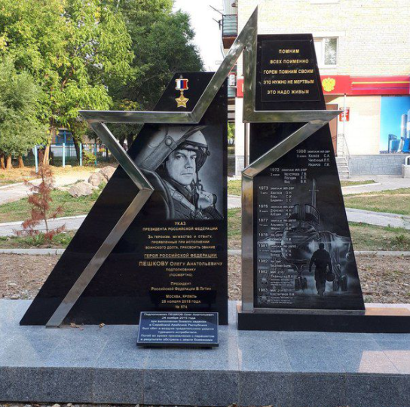
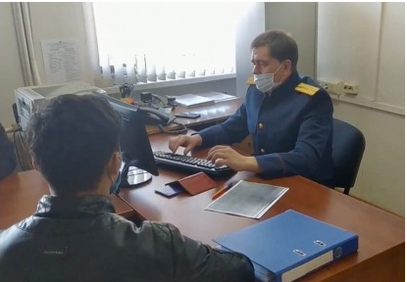
Еще несколько примеров:
6 сентября 2021 года в Приморском крае суд признал двух несовершеннолетних (14 и 15 лет) виновными в вандализме. Ранее подростки в состоянии алкогольного опьянения осквернили памятник Герою России - Олегу Пешкову.
В апреле 2021 года в Ставрополе вынесен приговор 16-летнему молодому человеку, который станцевал на "Вечном огне" и опубликовал видео с этими танцами в сети Интернет.
К сожалению, такие примеры можно продолжать (только за последнее время - Липецкая, Новгородская, Калининградская, Амурская области, Краснодарский, Забайкальский края, Республика Татарстан). И это не единичные примеры, когда следует говорить о непосредственной связи права и нравственности.
Апрель, 2021 г., Ставрополь.

Slide 8
Еще одна проблема, уже набравшая обороты, - мошенничество с использованием компьютерных средств
Уровень преступности с использованием сети «Интернет» за последние годы значительно возрос.
В целом более четверти в структуре всех преступных деяний занимают киберпреступления, а за 8 месяцев 2021 года их рост составил 12,7%.
Зарегистрировано 358 тысяч 773 преступления.
И, кстати, в 45 тысячах случаев жертвами IT-преступлений стали пенсионеры, более чем в 4 тысячах – несовершеннолетние, свыше тысячи – инвалиды. Интернет-мошенники не гнушаются никакими принципами, похищают деньги у пенсионеров, а зачастую - с благотворительных счетов, отнимая тем самым у нуждающихся последнюю надежду.

Slide 9
Все это циничные и жестокие с точки зрения морали и нравственности преступления - они посягают на основу нашего общества, наши культурные и исторические корни.
Основные причины таких преступлений связаны с тем, что подростки не получают достаточного уровня воспитания, культуры - то есть тех нравственных основ, на которые впоследствии "нанизывается" и уважение к праву и закону.
Виртуальная реальность, в которой молодежь проводит все свое время, зачастую подсказывает векторы, как ей кажется - развития.
Яркий пример - призывы к массовым незаконным акциям. Манипуляторы преследовали свои цели, желая вовлечь в этот процесс широкие массы людей. Подростки же, которые выходили на незаконные акции, часто вообще не понимали, зачем они туда идут.
В этой связи целесообразна разработка комплексного плана по подготовке новых образовательных программ, направленных на формирование таких знаний и навыков, которые могли бы защитить подростка от воздействия манипуляторных техник.

Slide 10
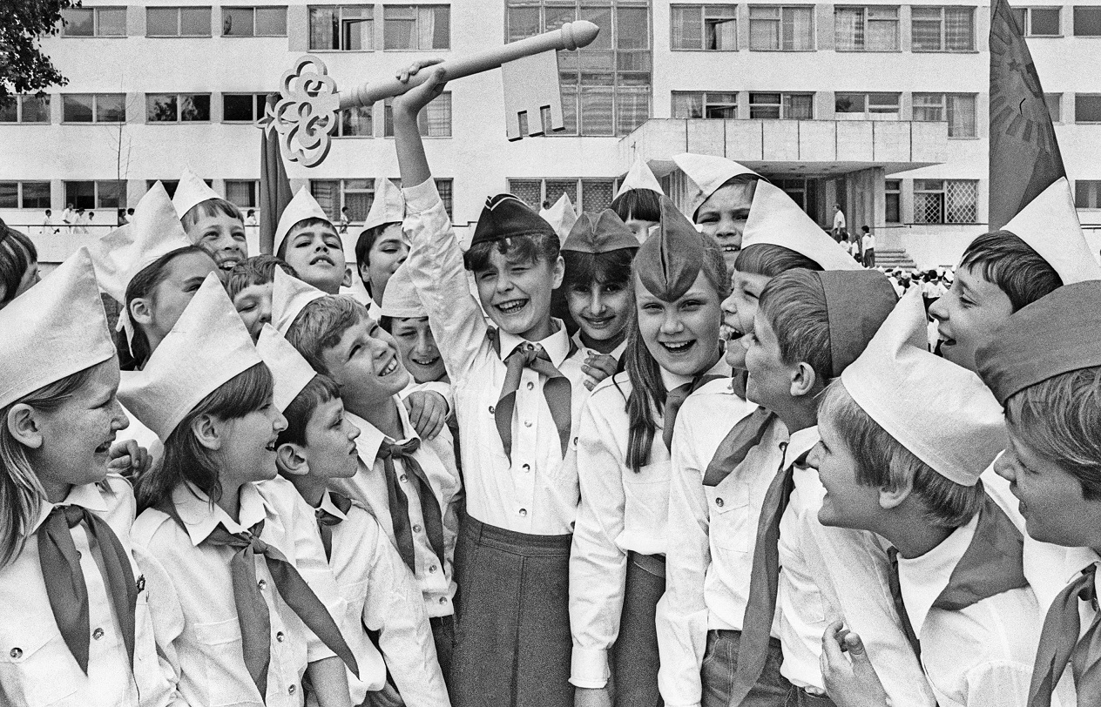
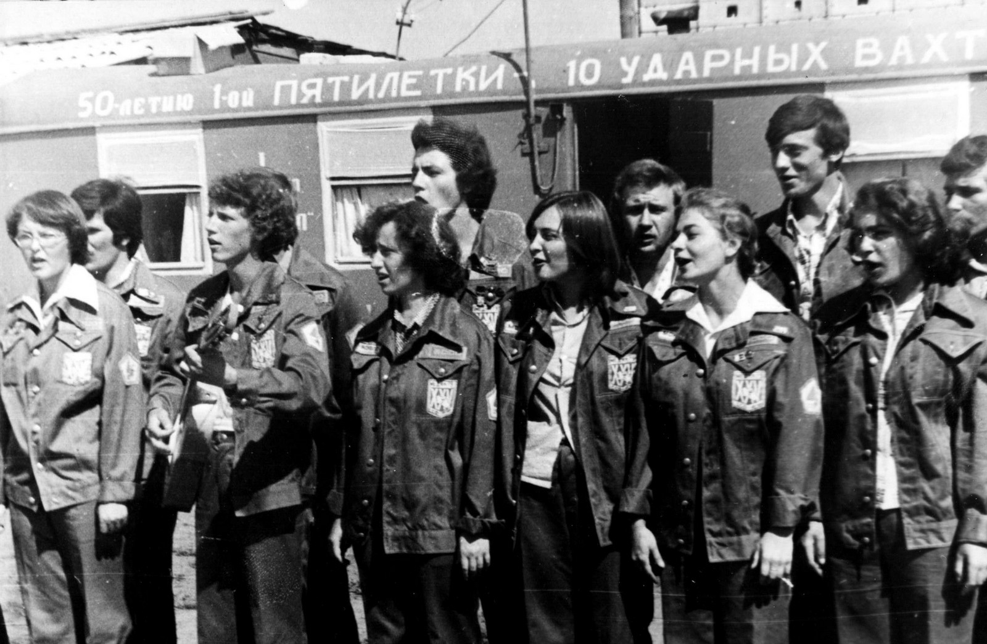
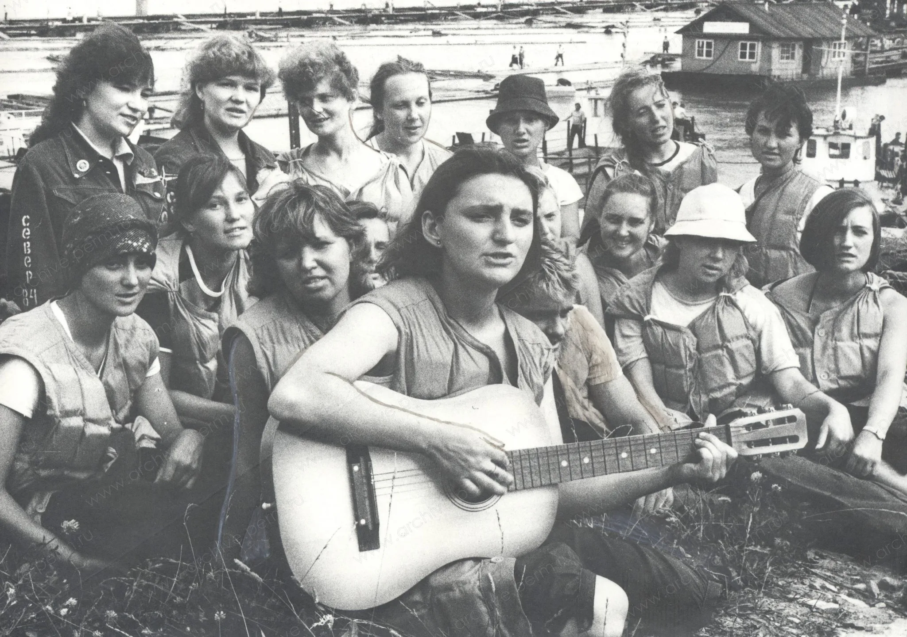
Человек не сразу становится носителем нравственной парадигмы общества - он проходит процесс инкультурации
Важно, чтобы в этом процессе у детей были правильные проводники. Истоки человеческой нравственности необходимо закладывать молодому поколению с раннего детства. Семья, детский сад, школа, институт, окружение, друзья - это основные социальные группы, в которых растет индивид.
Сопутствующие этому процессы, призванные увлечь молодого человека, необходимо развивать. Я уже говорил о том, что в Советском Союзе были развиты стройотряды, пионерия, студенческие союзы.
В наше время одной из таких альтернатив могла бы стать организация «Российское движение школьников». Но сейчас никто не знает про эту организацию. Ее деятельность носит формальный характер, как и деятельность многих других организаций, которые работают в этом направлении. У нас всегда были хорошие традиции, которые мы стали забывать. И поэтому надо менять ситуацию, пока не поздно - профильным ведомствам необходимо серьезно задуматься.

Slide 11
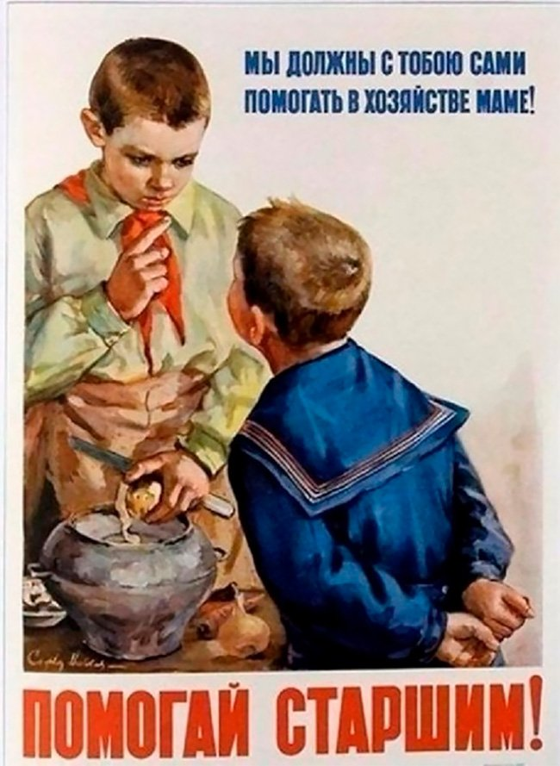
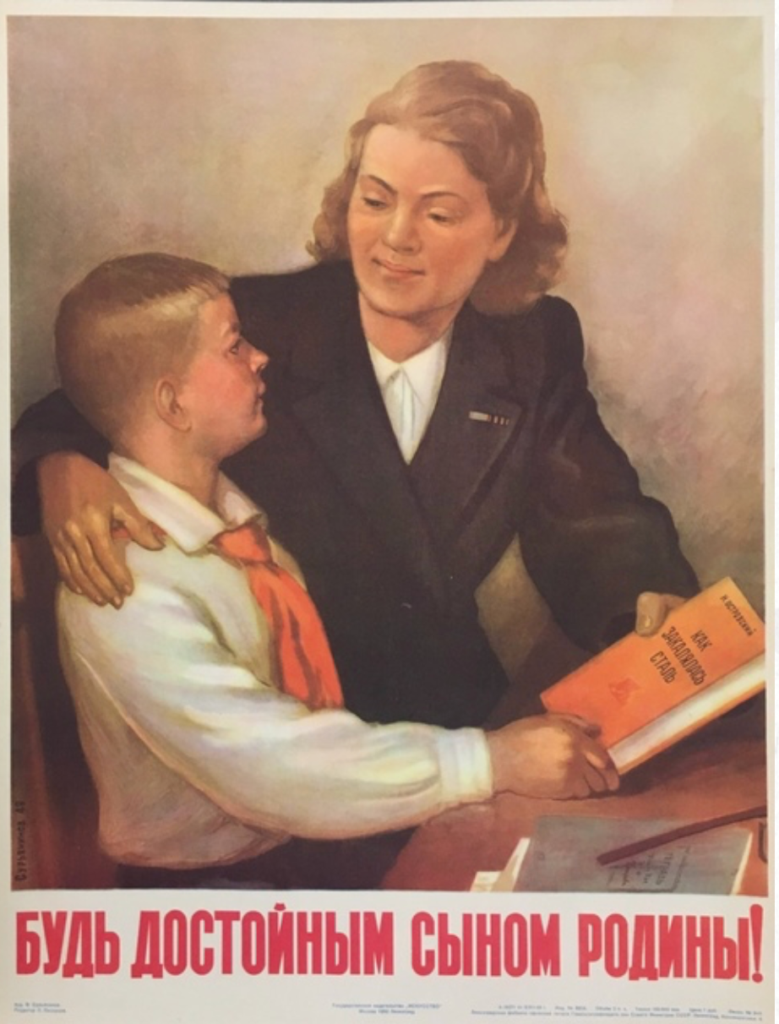
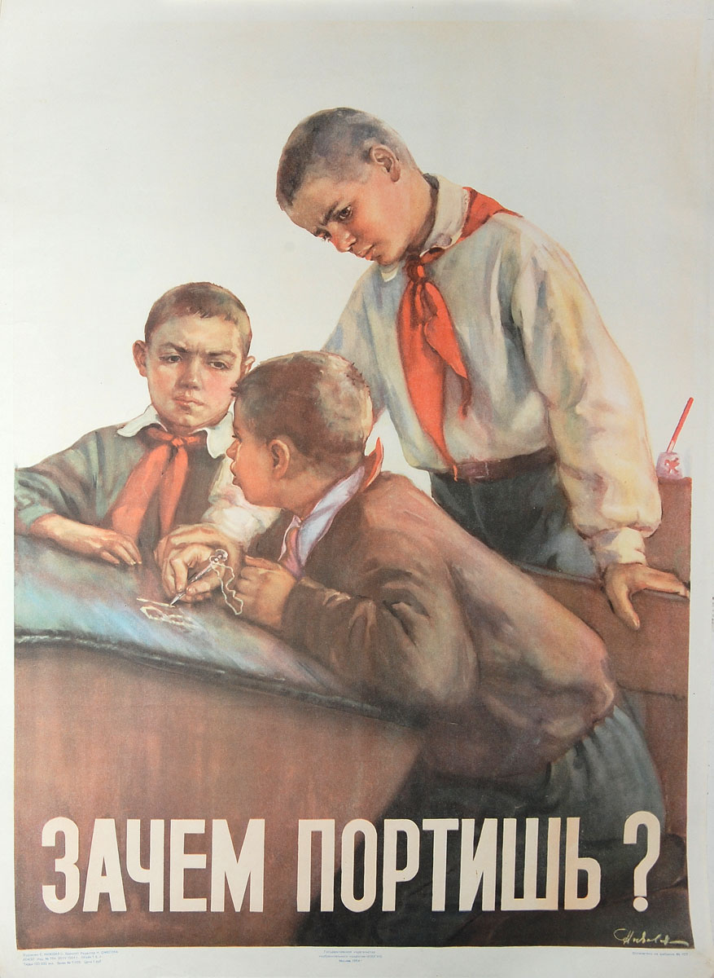
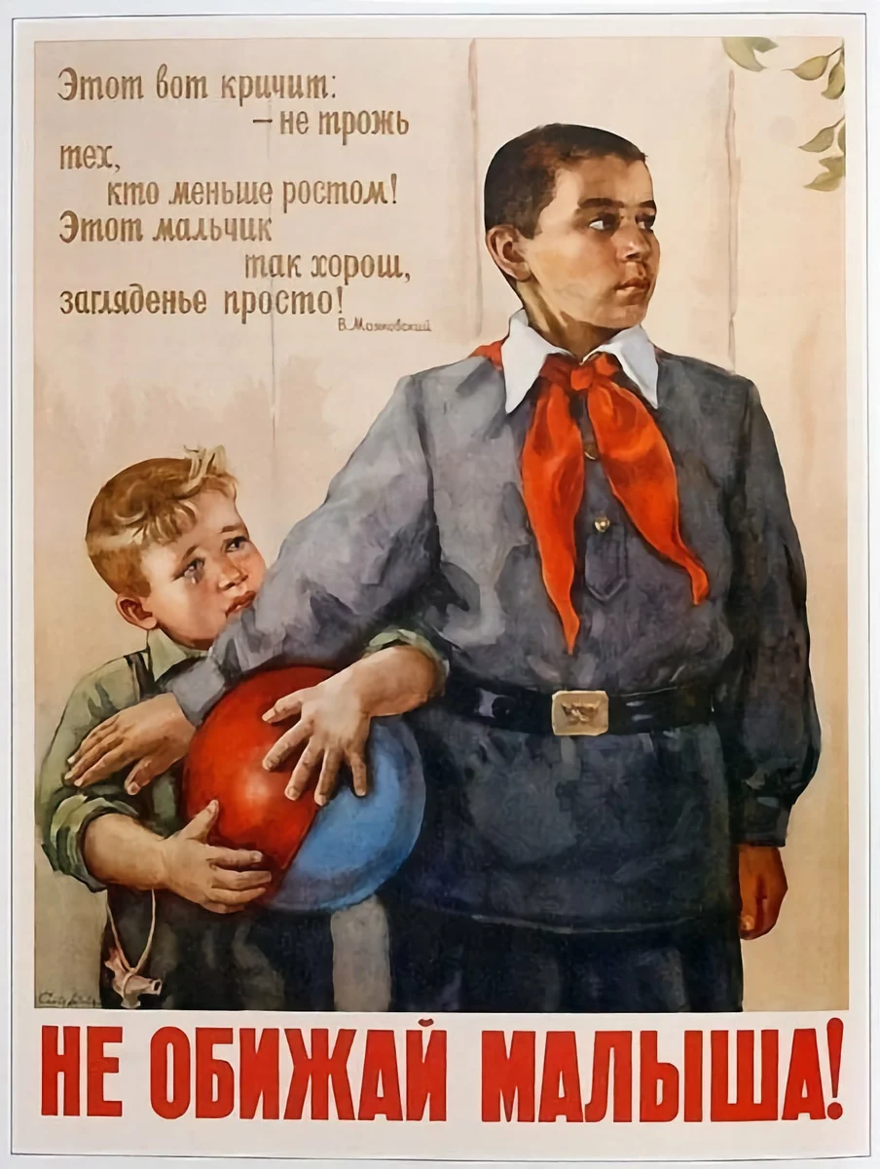
В вопросах воспитания нравственности и морали первичную роль всегда играет общество
Сегодня нашему обществу нужна идеология, смысл которой будет направлен на сохранение нашей культурной идентичности, уникальности, традиционных ценностей.
Необходимо помнить, что нравственные и культурные ориентиры напрямую оказывают влияние на состояние правосознания, от которого во многом зависит благополучие всего общества.

Slide 12
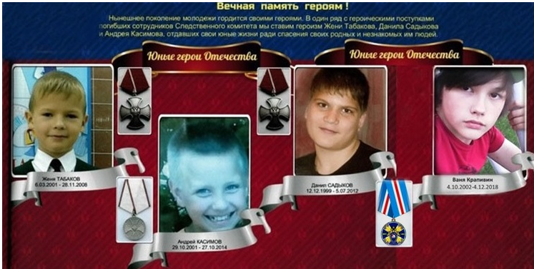
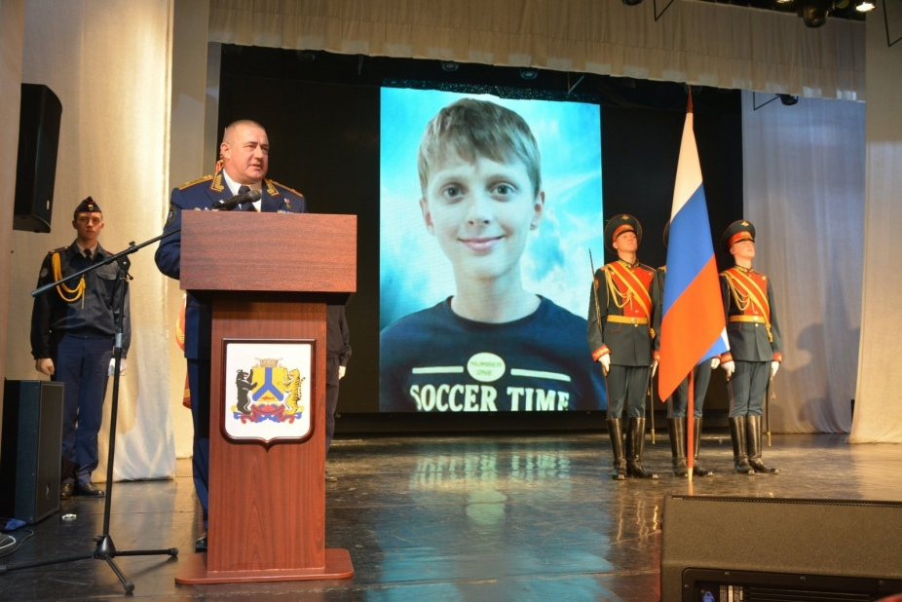
В нашем обществе немало героев, на которых нужно равняться.
Мы чтим память детей, отличившихся смелостью и бесстрашием при столкновении с опасностью и преступностью. Под патронатом СК России находятся семьи погибшего 7-летнего Жени Табакова, бросившегося на защиту сестры от насильника; 12-летнего Данила Садыкова, погибшего при спасении упавшего в фонтан ребенка; 11-летнего Алексея Мартыненко, спасавшего друзей при пожаре в лагере «Холдоми», 6-летнего Святослава Юшкова, вынесшего на своих хрупких плечах из пожара дедушку.
Мы помним и чтим память Вани Крапивина, который бросился на защиту матери от пьяного соседа и получил смертельную травму. В наших сердцах и памяти - Андрей Касимов, мужественно погибший в неравной схватке с насильником и убийцей, который вероломно напал на мальчика и его маленькую сестру.

Slide 13
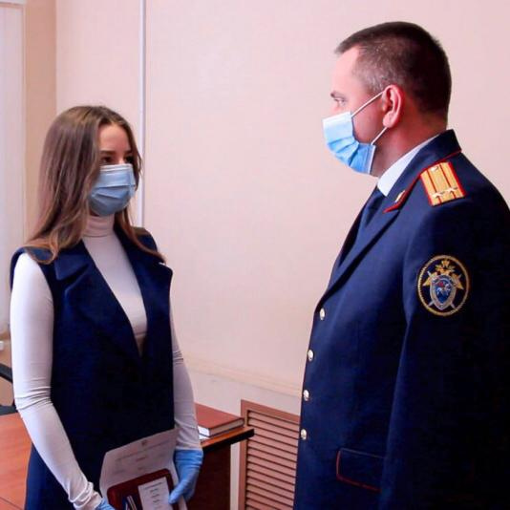
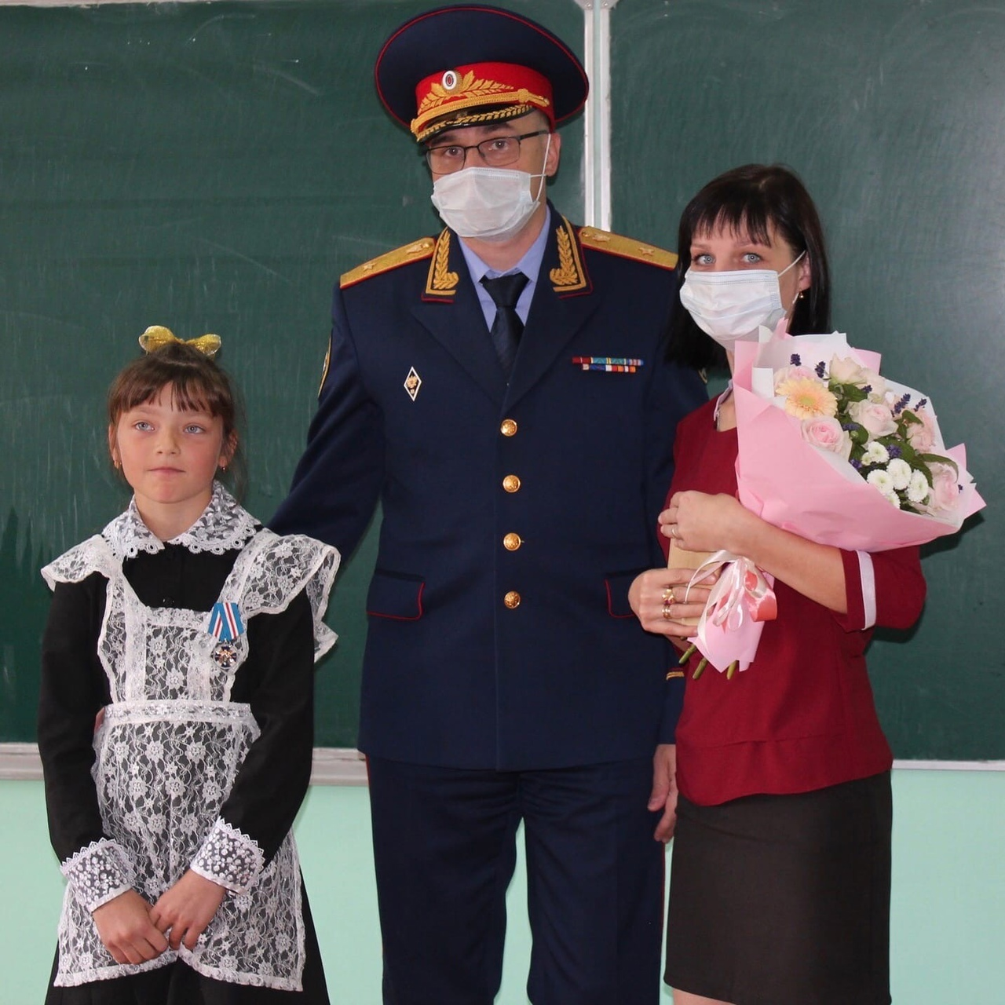
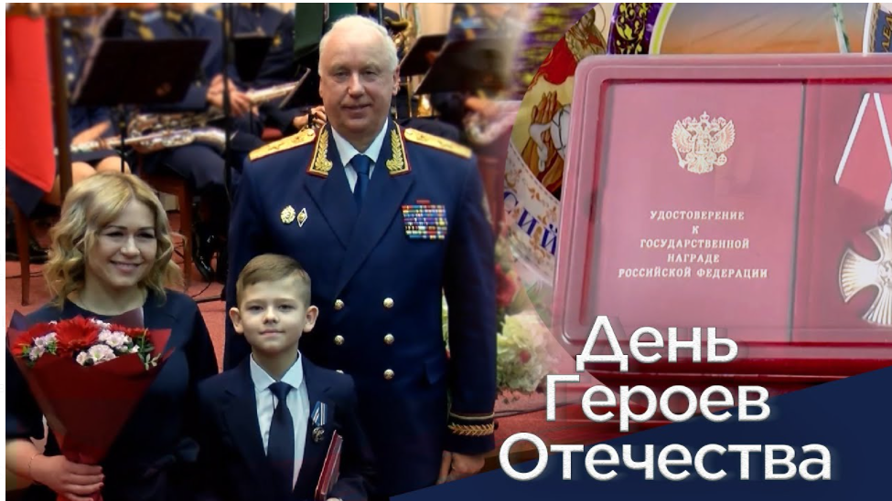
К счастью, есть много ребят, которые при спасении ближнего не пострадали - это 16-летняя Елизавета Шестова из Тверской области, спасшая тонущих мальчишек, и 9-летняя Настя Чулкова из Мордовии, которая вытащила провалившегося под лед одноклассника.
Эти ребята, которым не чуждо равнодушие, которые и ценой собственной жизни помогали ближнему – они сегодня настоящие герои нашего времени, и я об этом говорю постоянно, в том числе и на встречах с учащимися наших ведомственных образовательных учреждений.
Елизавета Шестова
Анастасия Чулкова

Slide 14
Следственный комитет старается способствовать формированию нравственных ценностей у молодежи
Важно прививать молодым людям понимание и уважение к нашей культуре и истории. Для этого проводятся различные мероприятия, патриотические акции. Наши кадеты и студенты не сидят днями напролет в Интернете.

Slide 15
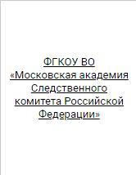
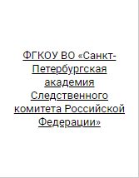
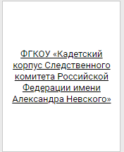
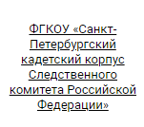
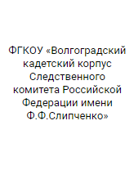
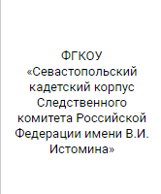
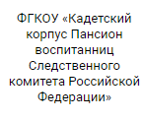
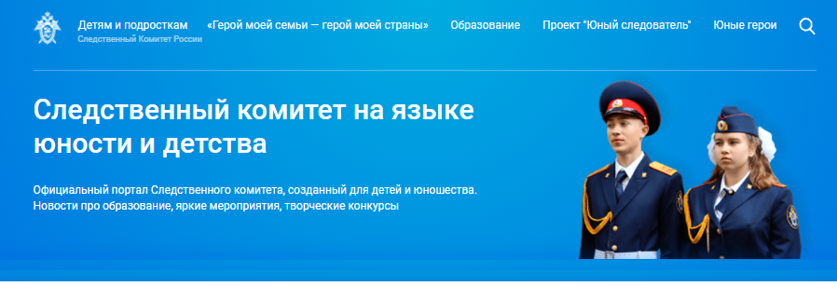
Образовательная система СК России

Slide 16
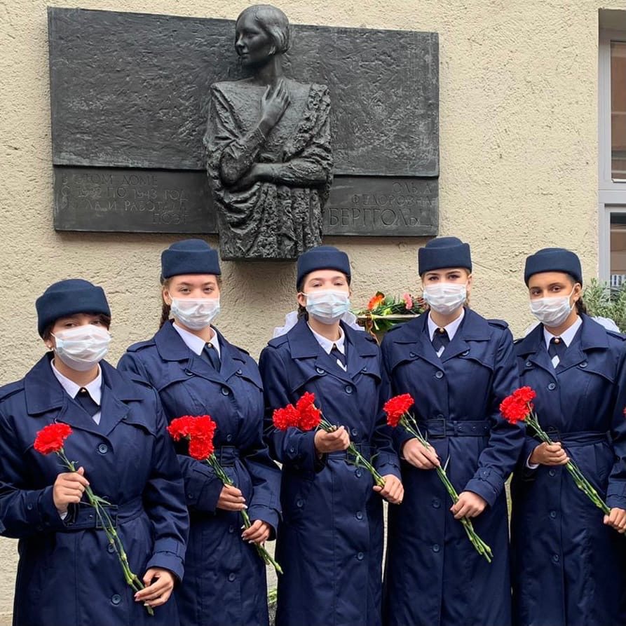
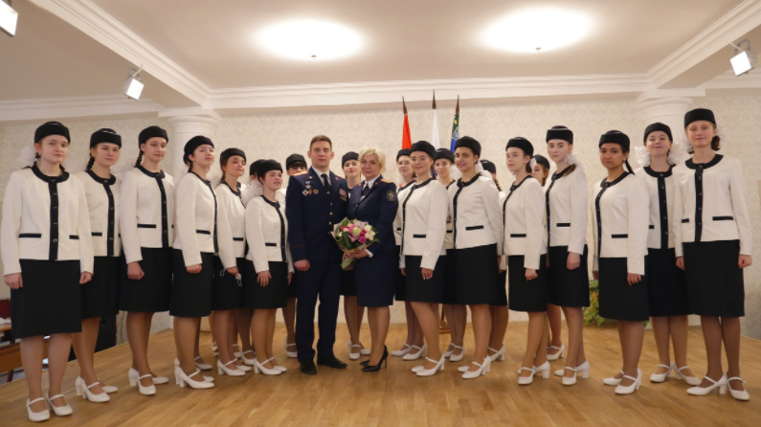
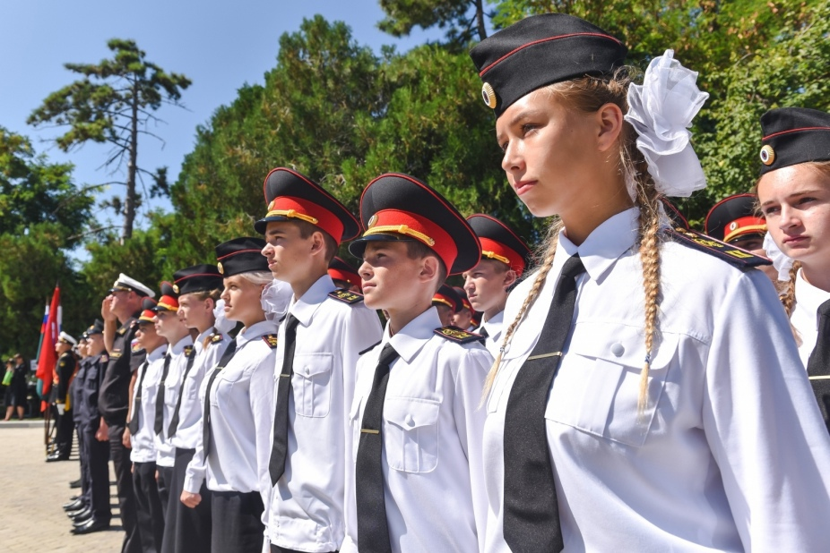
Мы проводим большую работу с нашим молодым поколением: в ведомстве создана целая система образования и самое главное – воспитания!
Не так давно мы открыли ведомственный Пансион воспитанниц в Санкт-Петербурге и новый кадетский корпус в городе воинской славы - Севастополе, где учатся ребята, в том числе и оставшиеся без попечения родителей.
Надо сказать, что большое внимание мы уделяем воспитанию в стенах наших учреждений детей-сирот, которые так нуждаются в правильных жизненных ориентирах.
08.09.2021 года в Пансионе воспитанниц СК России состоялся урок мужества и памятные мероприятия, посвященные 80-й годовщине начала блокады Ленинграда
1 сентября 2021 года в Пансионе воспитанниц СК России
01.09.2021 года в Севастополе состоялось торжественное открытие нового кадетского корпуса СК России

Slide 17
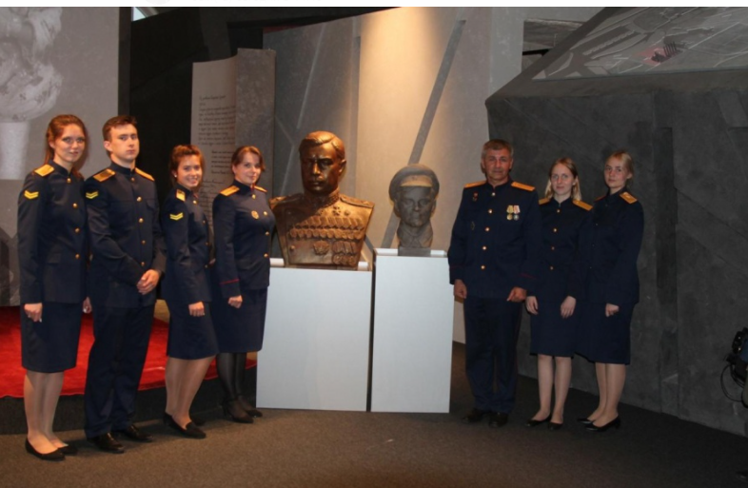
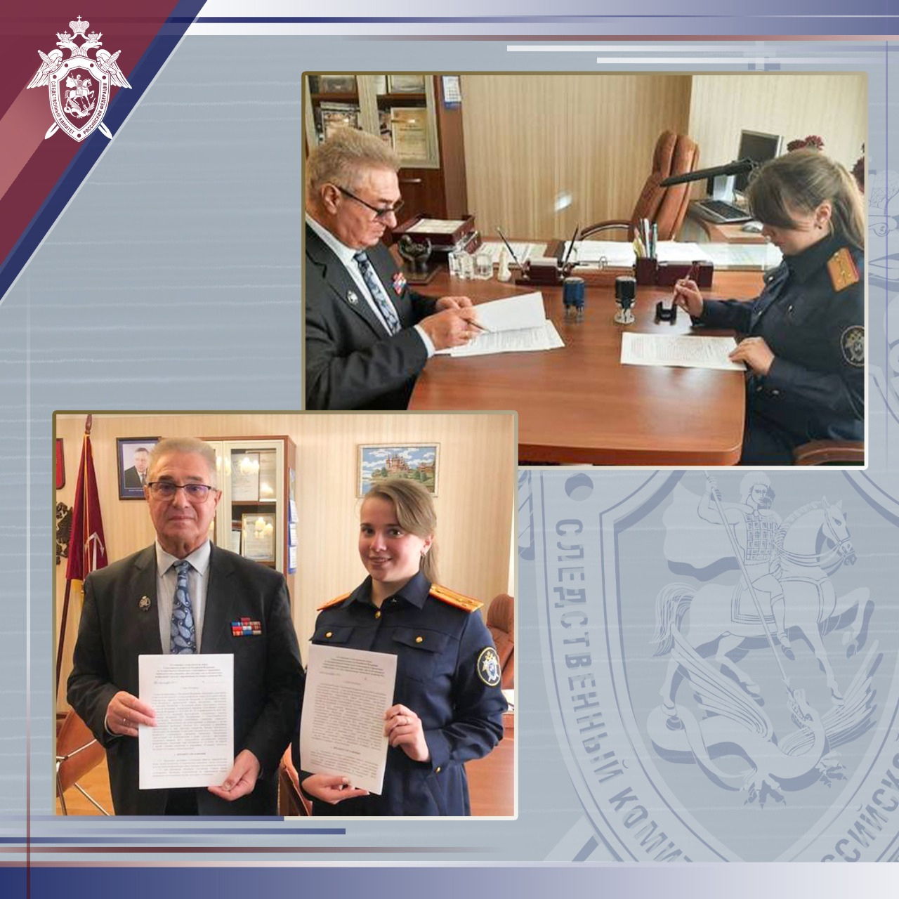
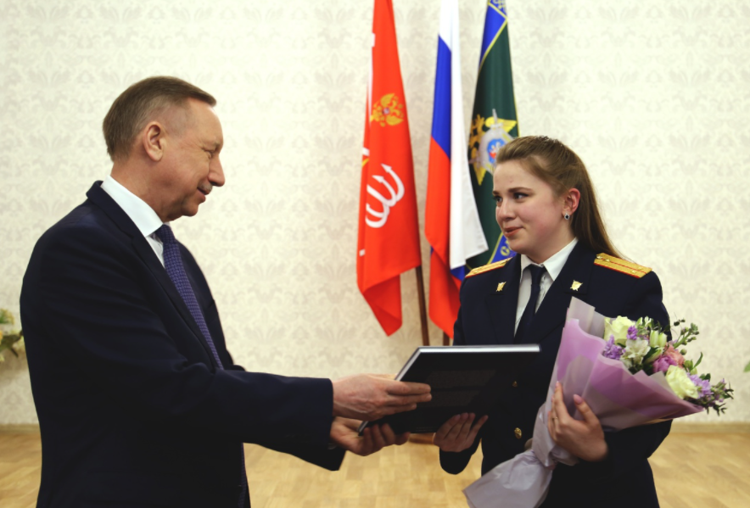
Культурный центр СК России
В 2021 году в культурной столице – городе Санкт-Петербурге- мы торжественно открыли Культурный центр Следственного комитета России, основными задачами которого стали повышение уровня патриотического воспитания обучающихся образовательных учреждений СК России и сотрудников, культивирование у них нравственно-эстетических и морально-психологических качеств.
22 сентября 2021 года между Следственным комитетом Российской̆ Федерации и «Домом-интернатом для детей- инвалидов и инвалидов с детства с нарушениями умственного развития №1» в городе Петергофе заключено соглашение о взаимодействии.
Губернатор Санкт-Петербурга А.Д.Беглов и руководитель Культурного центра СК России М.Д.Краснопеева

Slide 18
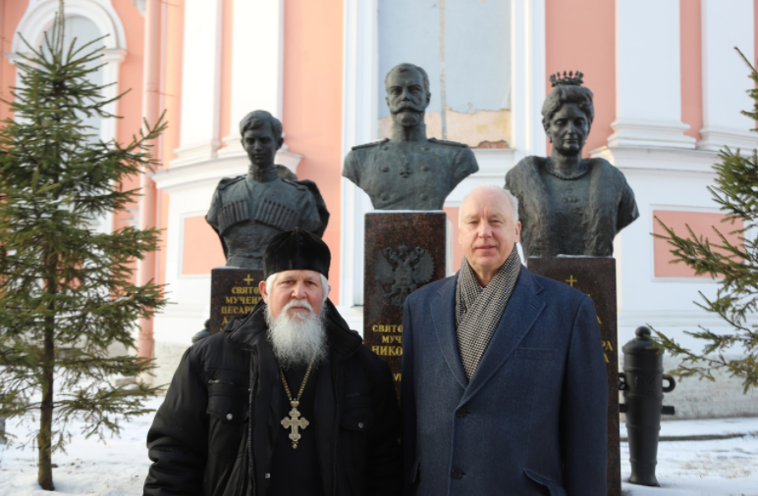
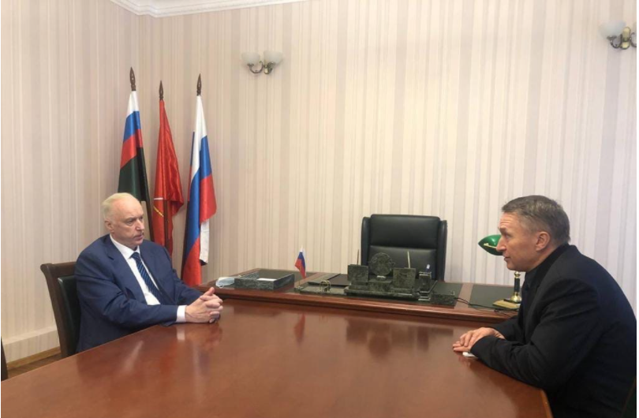
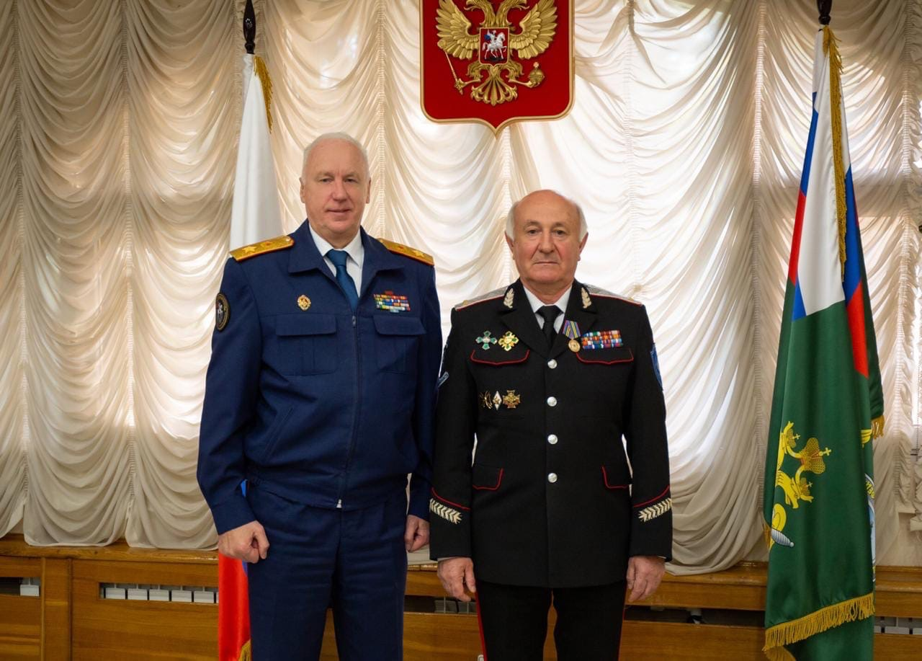
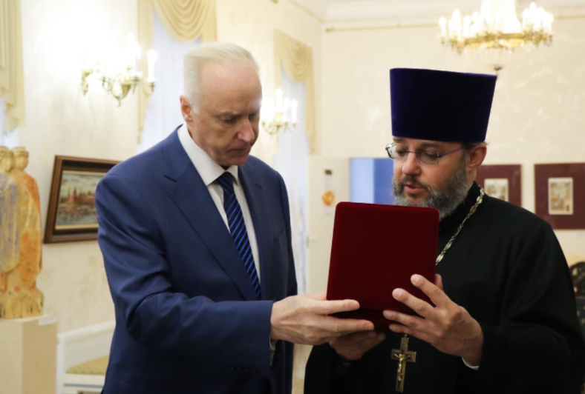
Наши ребята чтят лучшие офицерские традиции и нравственные каноны, а преподавательский состав образовательных учреждений всегда поддерживает ребят в их начинаниях.
Нами достигнута договоренность с руководителем Петербургского Дворянского Собрания, заключено соглашение с Всероссийским казачьим обществом о совместной работе с молодежью с целью возрождения офицерских традиций и формирования чувства патриотизма у обучающихся образовательных учреждений Следственного комитета России.
Председатель СК России А.И.Бастрыкин с руководителем Петербургского Дворянского Собрания А. П. Григоровым-Рудыковским, 13.09.2021
Председатель СК России А.И.Бастрыкин с атаманом Всероссийского казачьего общества Н.А. Долудой

Slide 19
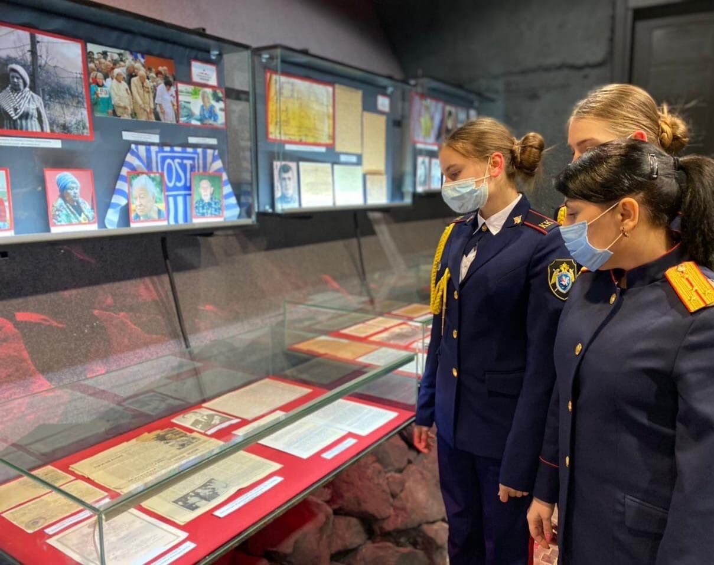
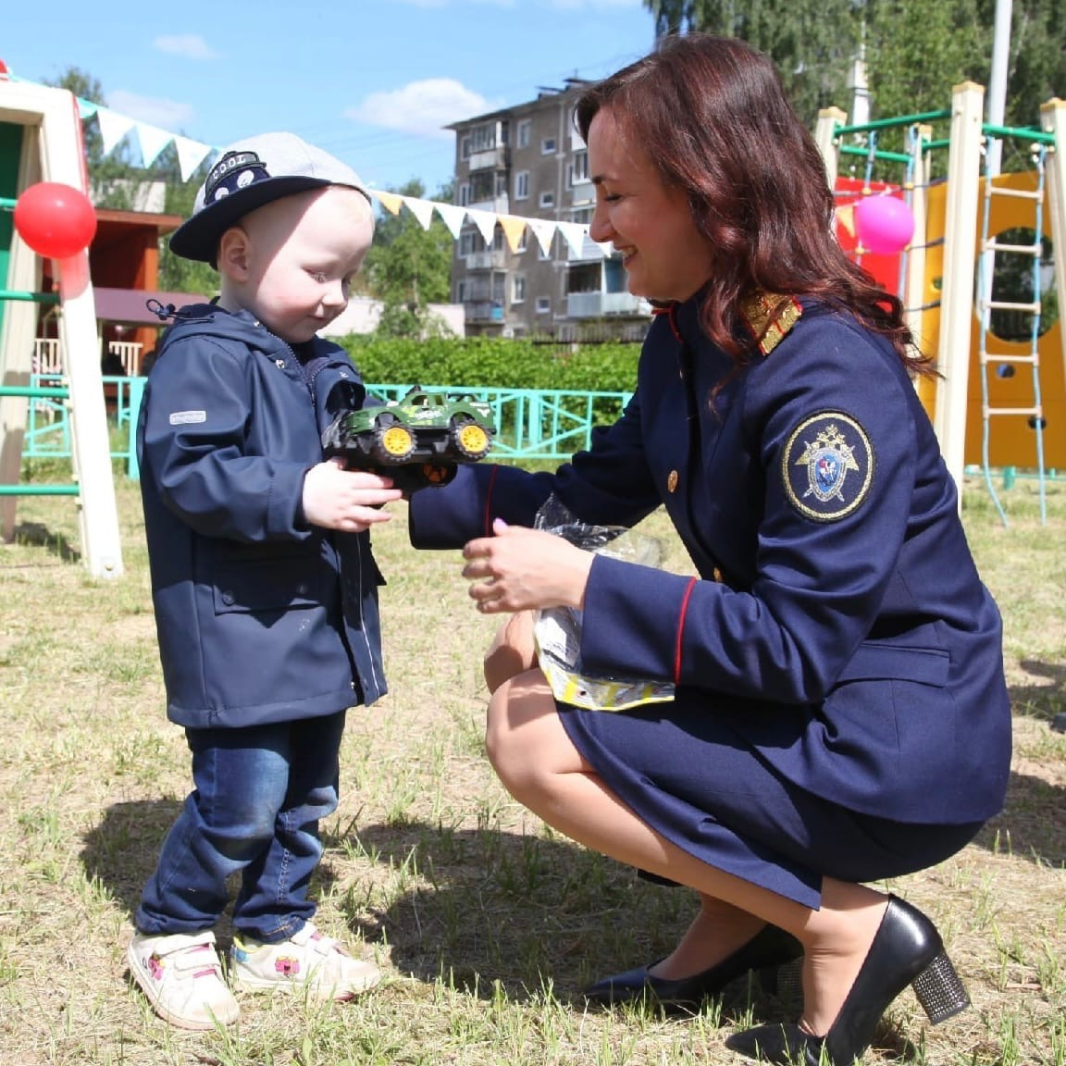
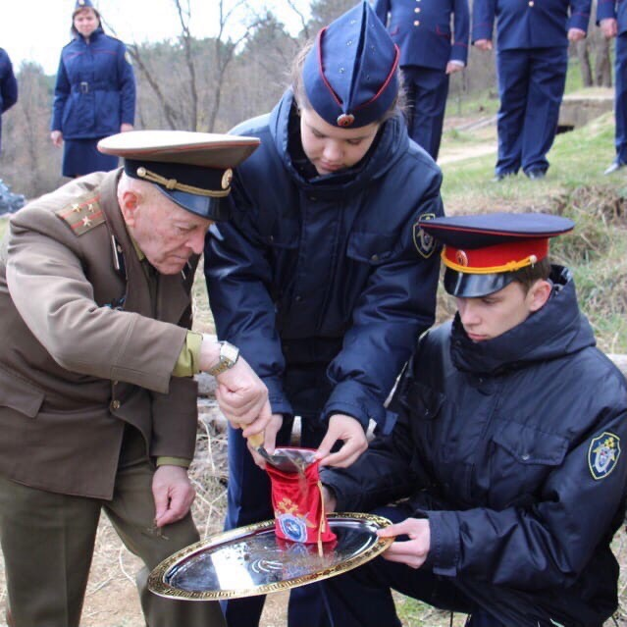
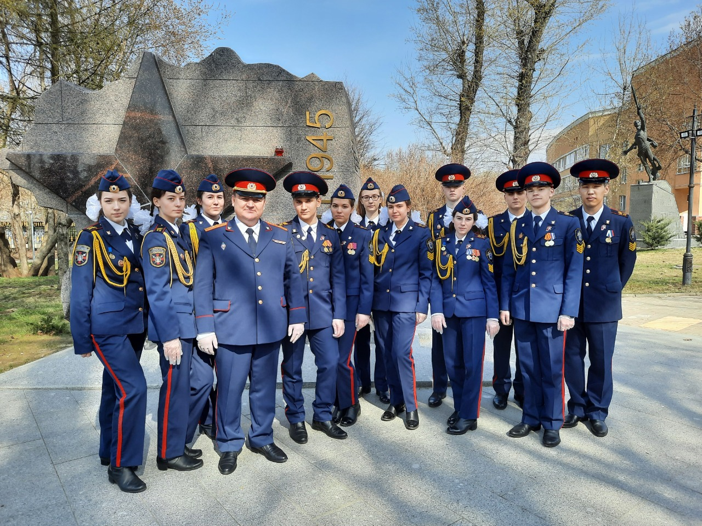
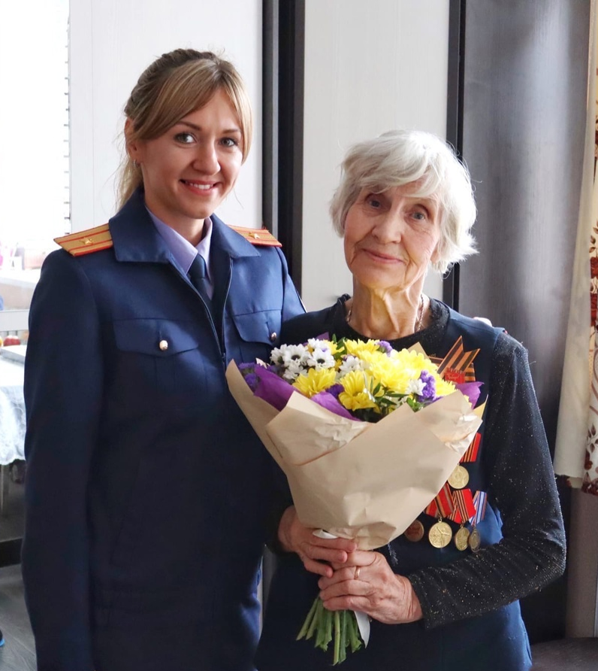
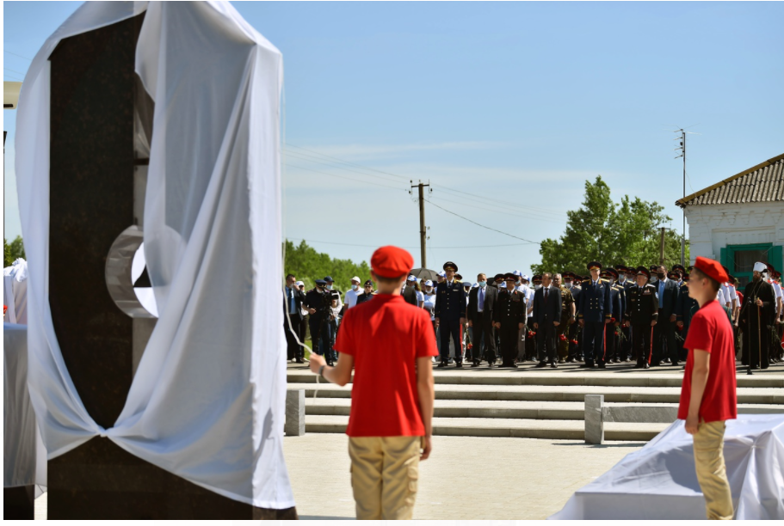
Наши кадеты и студенты, молодые следователи помогают ветеранам, участвуют в облагораживании памятников культуры, посещают детские дома, и я глубоко убежден в том, что те, кого мы сейчас воспитываем в наших образовательных учреждениях, стоят на правильном пути и сами станут примером неравнодушия и достойного поведения.

Slide 20
Благодарю за внимание!

